Slide 1


Челябинская область
Наименование образовательной организации
НАСТАВНИЧЕСТВО
как способ популяризации
бережливых технологий в ОО
(организационный уровень)
Должность руководителя ОО
Ф.И.О…………………………….
Челябинск -2025 г.

Slide 2

НАСТАВНИЧЕСТВО
НАСТАВНИЧЕСТВО - универсальная технология передачи опыта, знаний, формирования навыков, компетенций, метакомпетенций и ценностей через неформальное взаимообогащающее общение, основанное на доверии и партнерстве.
ЦЕЛЬ СИСТЕМЫ НАСТАВНИЧЕСТВА – повышение эффективности передачи знаний и навыков применения технологий, в том числе бережливых технологий в системе образования

Slide 3
Челябинская область
1.Нормативно-правовое сопровождение
1.1 Целевая модель наставничества
4. Обобщение опыта НАСТАВНИКА и НАСТАВЛЯЕМЫХ
4.1 Публичная защита проектов
НАСТАВЛЯЕМЫХ
3.Самостоятельная работа по проектам НАСТАЛЯЕМЫХ
3.1 Оптимизационный проект НАСТАВЛЯЕМОГО
3.2 Второй проект по данной теме
1.3 План мероприятий по обучению сотрудников ОО
4.3 Подготовка наставляемых к КОНКУРСУ- 2025
2.Мероприятия НАСТАВНИКА
2.1 Установочные консультации, семинары …
2.2 Проведение Фабрики процессов по завершенному проекту
2.3 «Ярмарка ежей»
1.2 Матрица компетенций по бережливым технологиям сотрудников ОО
4.2 Размещение информации ВК и на сайте ОО
Каскад улучшений (принцип «постоянного улучшения»)

Slide 4
Челябинская область
1.1 Целевая модель наставничества

Slide 5
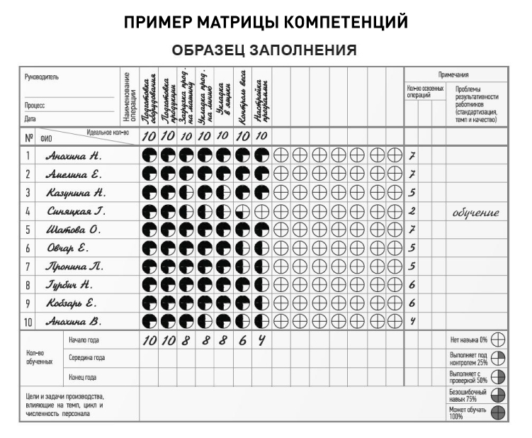
Челябинская область
1.2 Матрица компетенций по бережливым технологиям сотрудников ОО

Slide 6
Челябинская область
1.3 План мероприятий по обучению сотрудников ОО

Slide 7
Челябинская область
2.1 Установочные консультации, семинары …

Slide 8

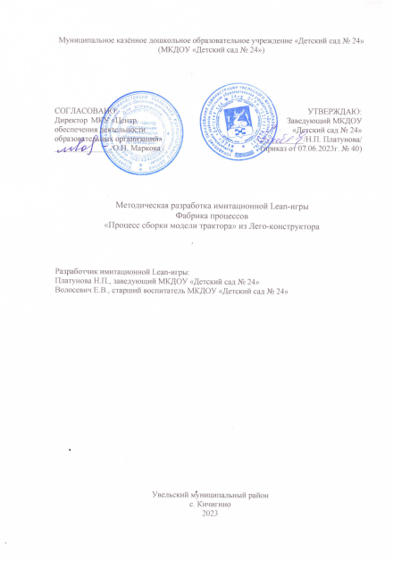
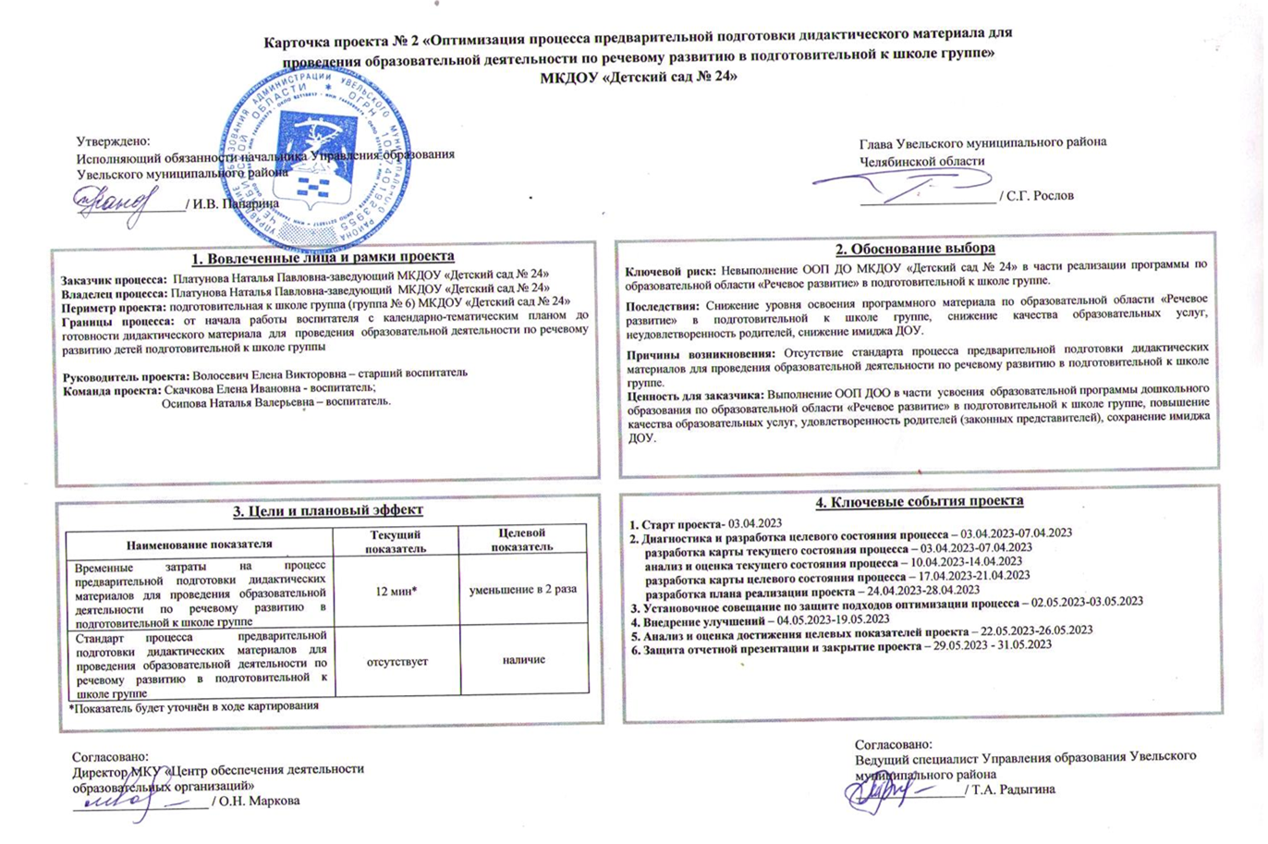
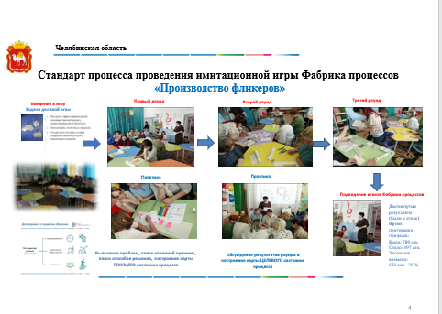
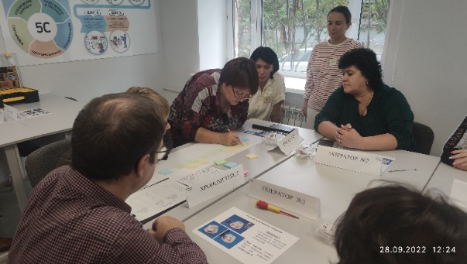
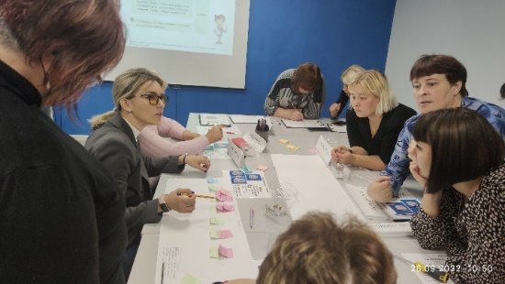
Челябинская область
2.2 Проведение Фабрики процессов по завершенному проекту ОО

Slide 9
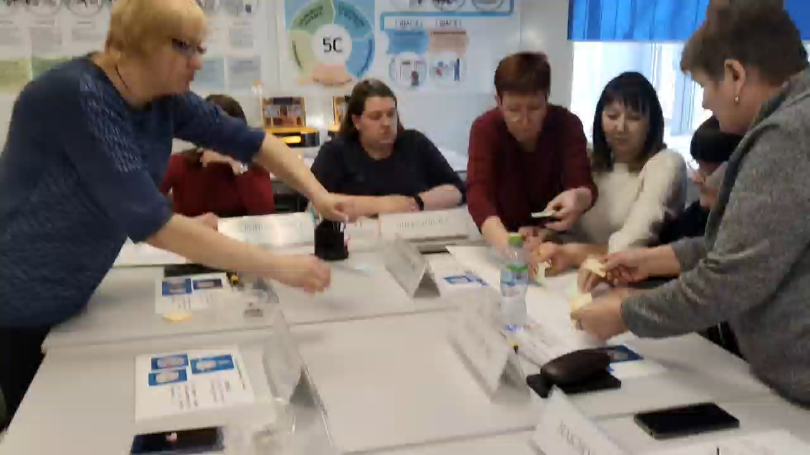
видео

Slide 10
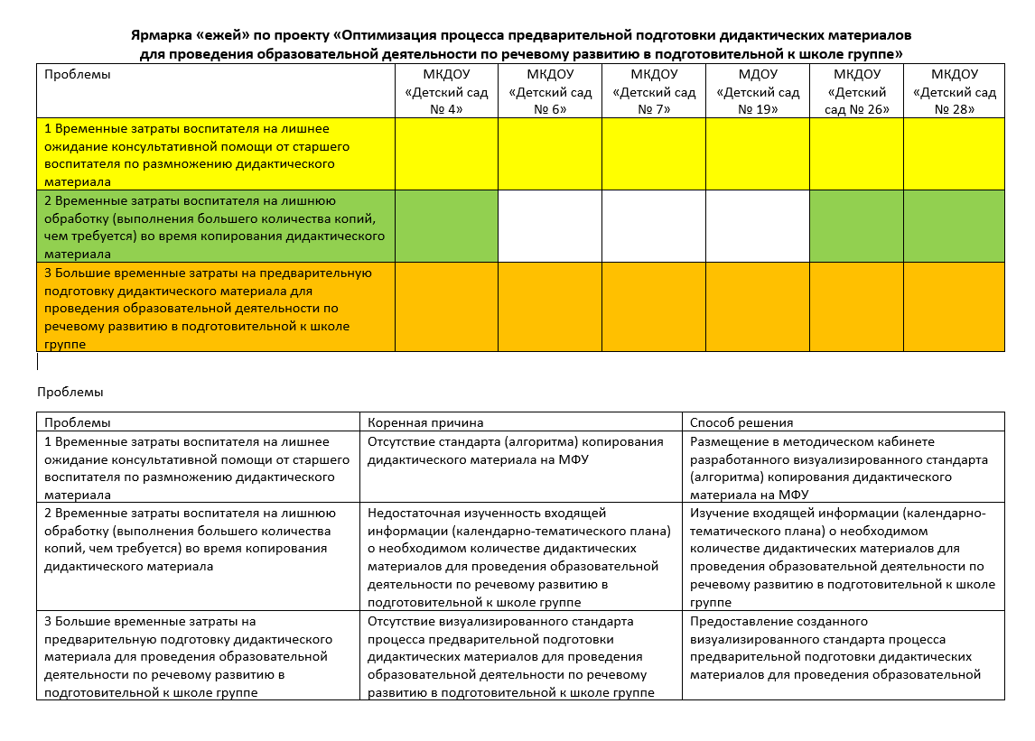

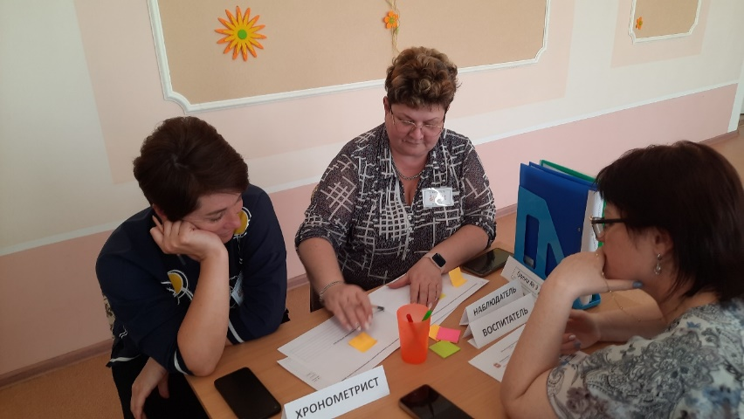
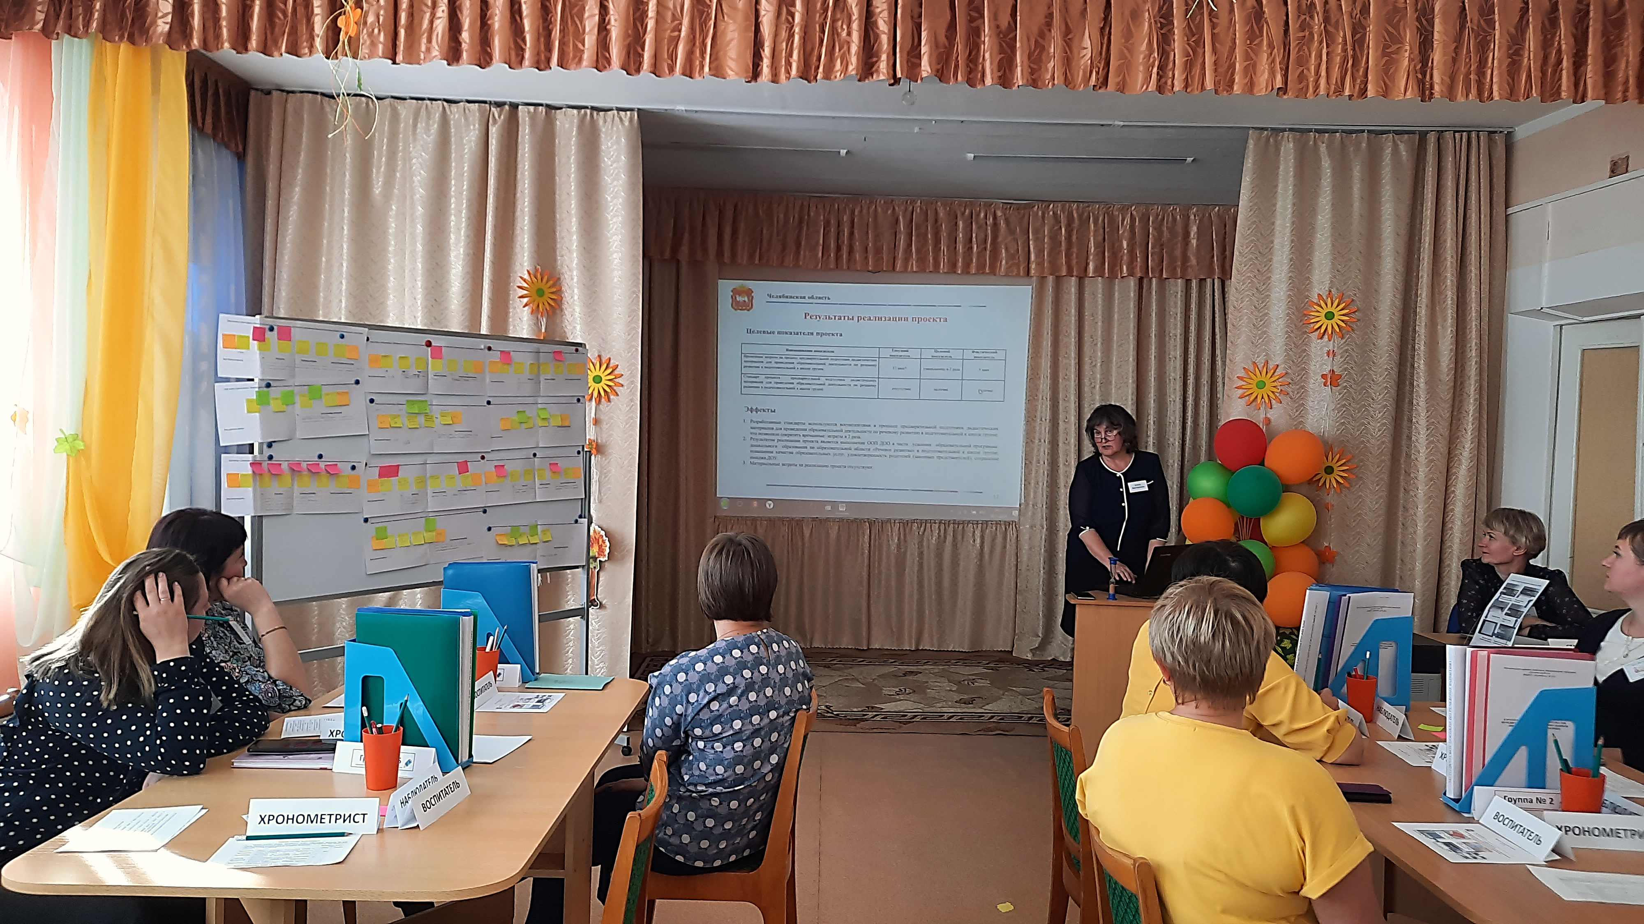
Челябинская область
2.3 «Ярмарка ежей»
по тиражированию проекта МКДОУ «Детский сад № 24» по теме: «Оптимизация процесса предварительной подготовки дидактических материалов для проведения образовательной деятельности по речевому развитию в подготовительной к школе группе»

Slide 11
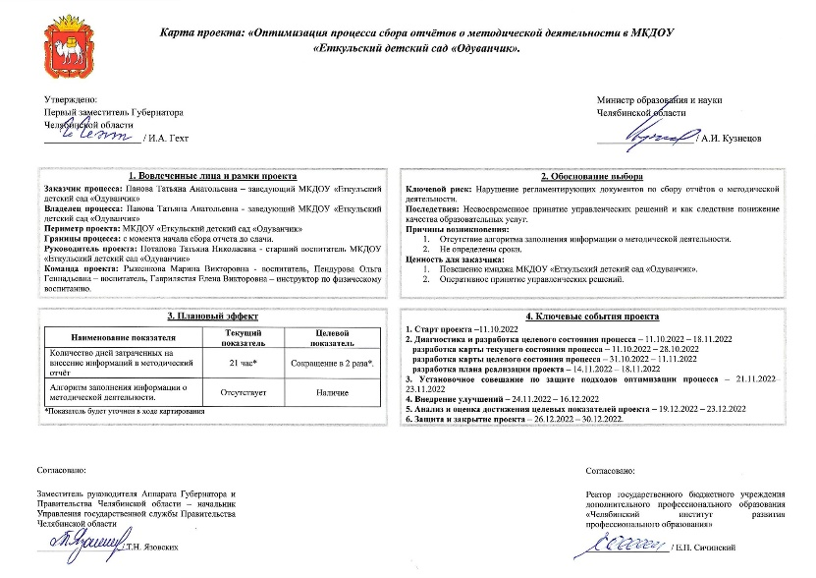
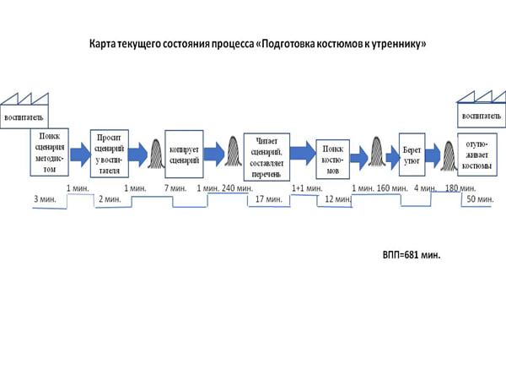
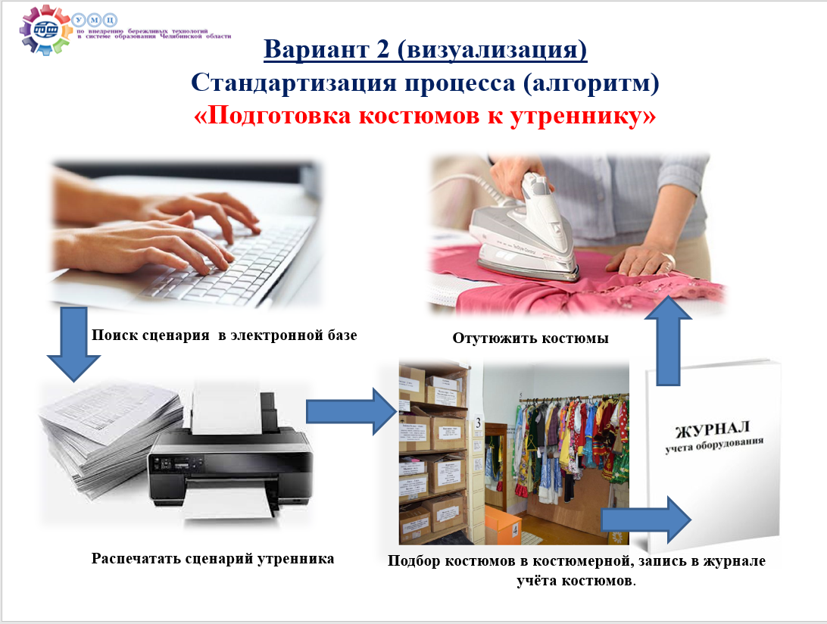
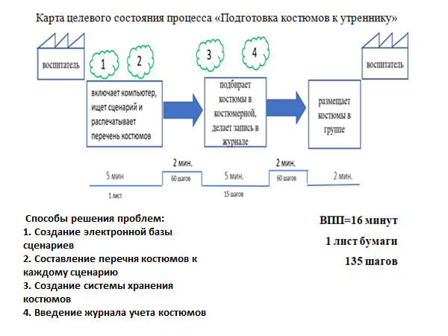
Челябинская область
3.1 Оптимизационный проект НАСТАВЛЯЕМОГО
Проект «Оптимизация процесса подготовки костюмов к утреннику -1»

Slide 12
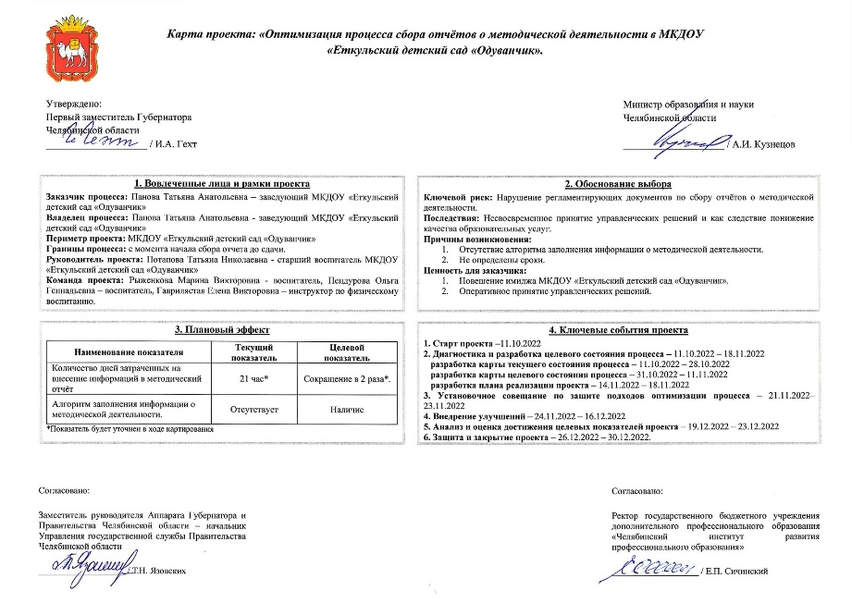
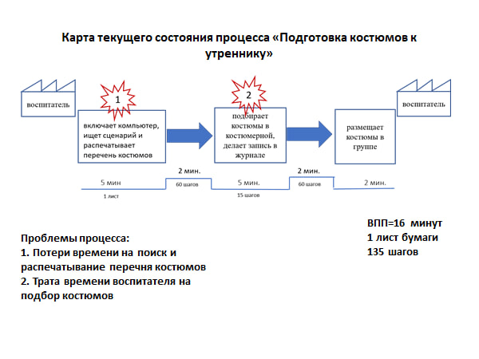
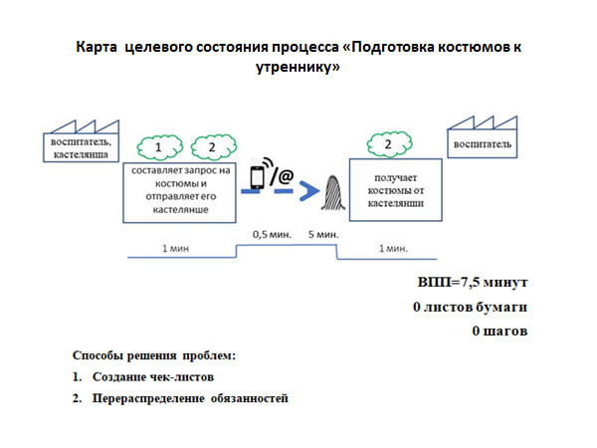
Челябинская область
3.2 Второй проект по данной теме, но с улучшением показателей
Проект «Оптимизация процесса подготовки костюмов к утреннику -2»

Slide 13
Челябинская область
3.3 Каскад улучшений (принцип «постоянного улучшения»)
Проект «Оптимизация процесса подготовки костюмов к утреннику»

Slide 14
Челябинская область
4.1 Публичная защита проектов НАСТАВЛЯЕМЫХ

Slide 15
Челябинская область
4.2 Размещение информации по теме «НАСТАВНИЧЕСТВО» ВК и на сайте ОО

Slide 16
Челябинская область
4.3 Подготовка НАСТАВЛЯЕМЫХ к КОНКУРСУ- 2025

Slide 17
Челябинская область
Ссылка на сайт ОП «БЕРЕЖЛИВОЕ ОБРАЗОВАНИЕ»

